Slide 1

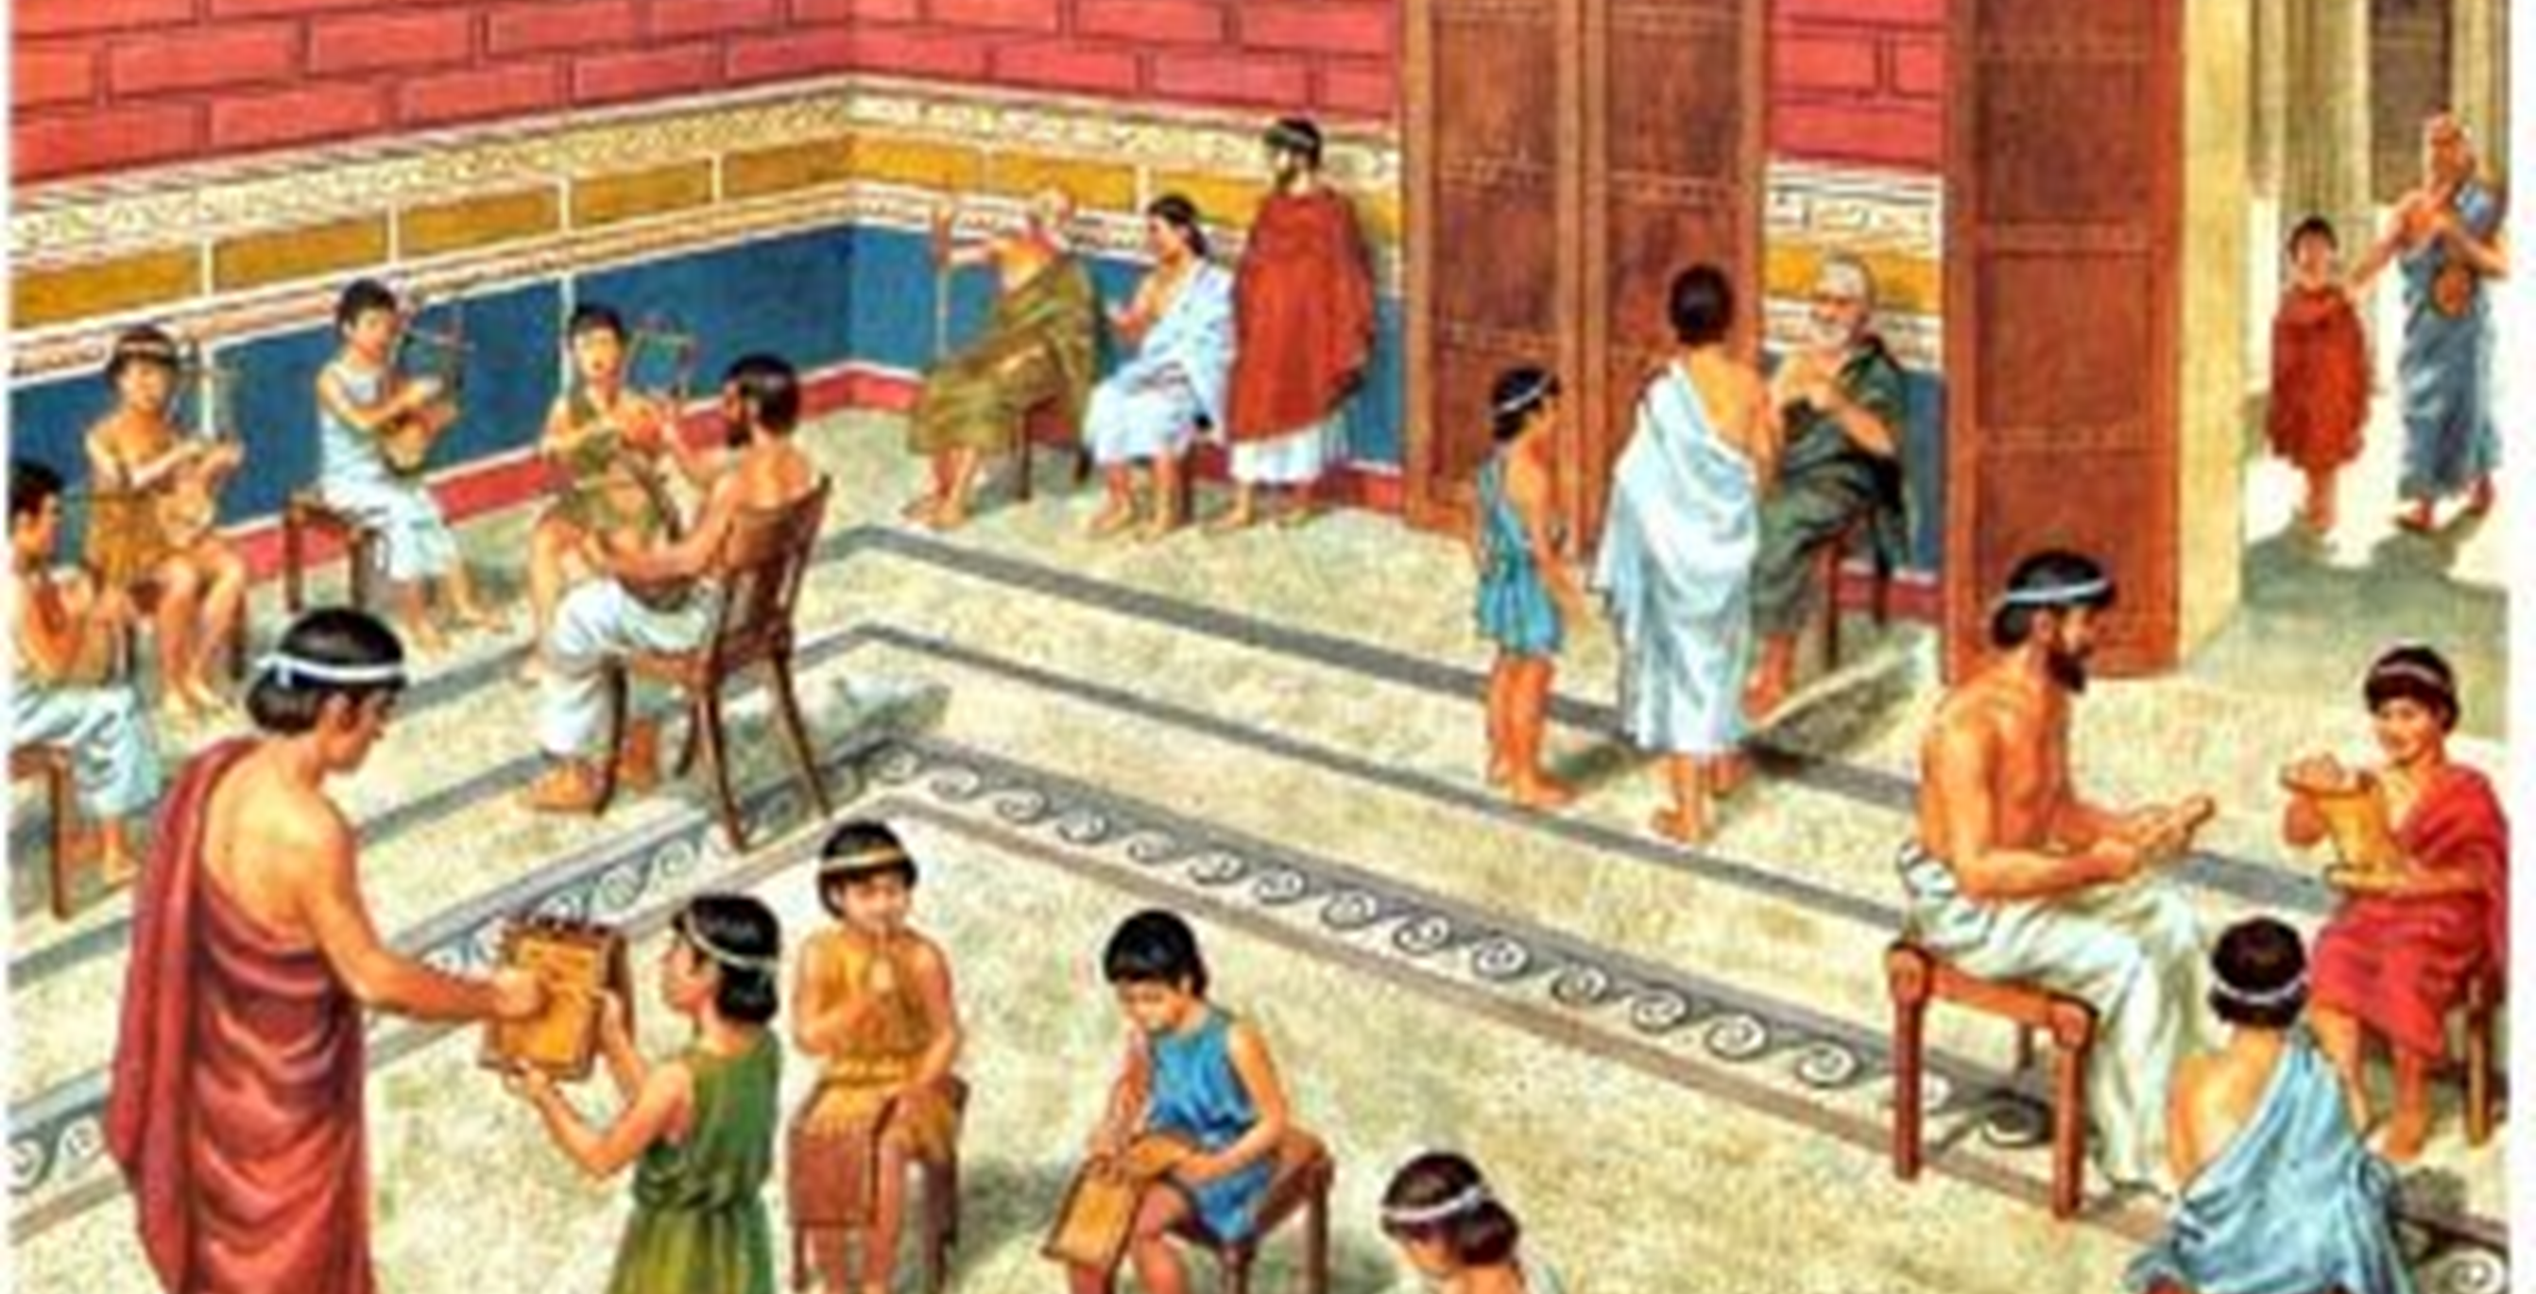
LA HERENCIA GRIEGA EN EL PENSAMIENTO EDUCATIVO ROMANO
por: Gener José Avilés Alatriste
Universidad de Montemorelos

Slide 2
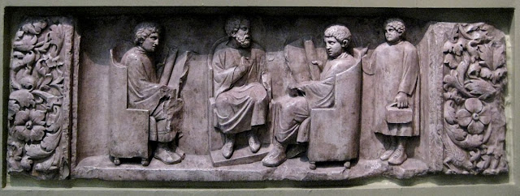
EL SISTEMA EDUCATIVO ROMANO
Roma impuso el latín a numerosas provincias por medio de las conquistas. En la época de oro del Imperio, existía un sistema de educación con tres grados clásicos de enseñanza:
a) Las escuelas del ludi-magíster, que impartían la educación ele­mental;
b) Las escuelas de lo gramático, que correspondían a lo que hoy se denomina enseñanza secundaria;
c) Los establecimientos de educación superior, que iniciaban con la retórica, seguidos de la enseñanza del derecho y de la filosofía, se constituían en una especie de universidad.
El Imperio romano también conquistó a Grecia, que transmitió su filosofía de la educación a los romanos.

Slide 3
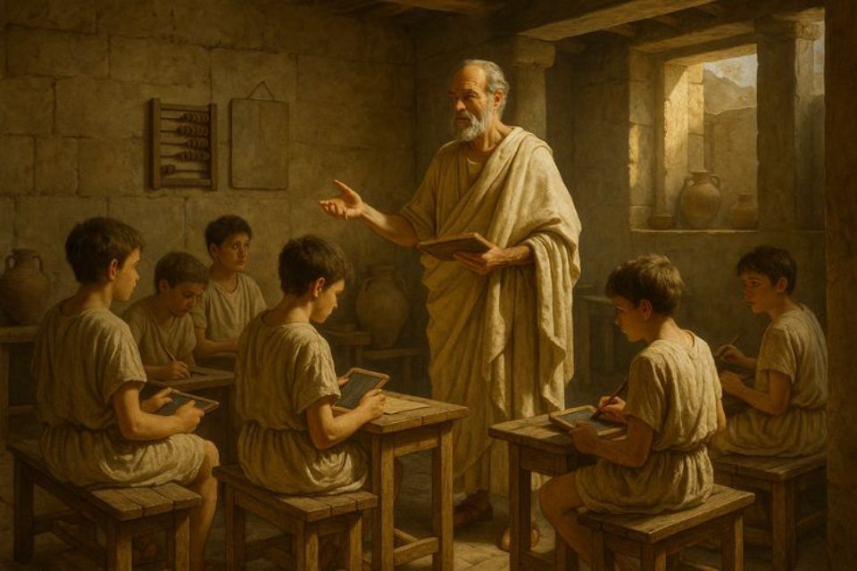
EL PENSAMIENTO PEDAGÓGICO ROMANO
Roma conquistó a Grecia, pero se fascinó por su pensamiento y lo transmitió activamente en su filosofía educativa.
Los romanos, así como los griegos, no valoraban el trabajo manual: separaban la dirección del trabajo del ejercicio de éste.
Los estudios romanos son esencialmente humanistas, entendiéndose la humanitas (traducción de paidéia) como aquella cultura general que trasciende los intereses locales y nacionales.
Los romanos querían universalizar a su humanitas, lo que acabaron por conseguir a través del cristianismo.

Slide 4
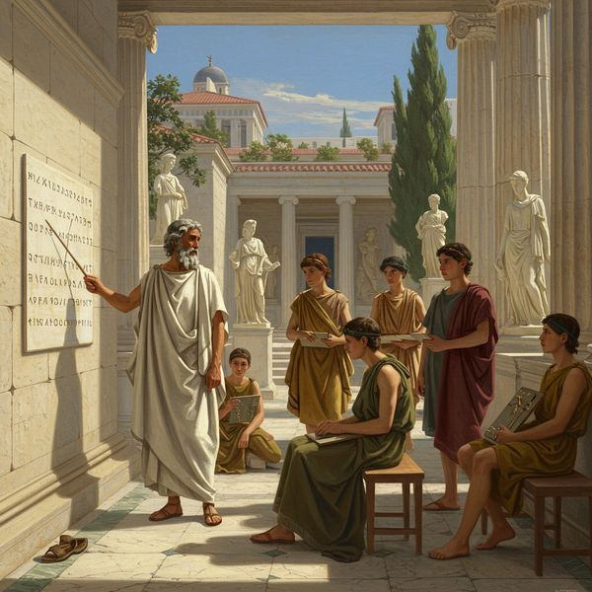
LA ESCUELA DE LO GRAMÁTICO EN ROMA
La humanitas era impartida en la escuela “ de lo gramático" que seguía las siguientes fases:
  1. Dictado de un fragmento del texto, a título de ejercicio ortográfico.
  2. Memorización del fragmento.
  3. Traducción del verso en prosa y viceversa.
  4. Expresión de una misma idea en diversas construcciones.
  5. Análisis de las palabras y frases.
  6. Composición literaria.

Slide 5
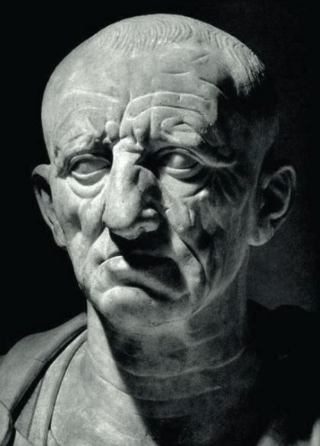
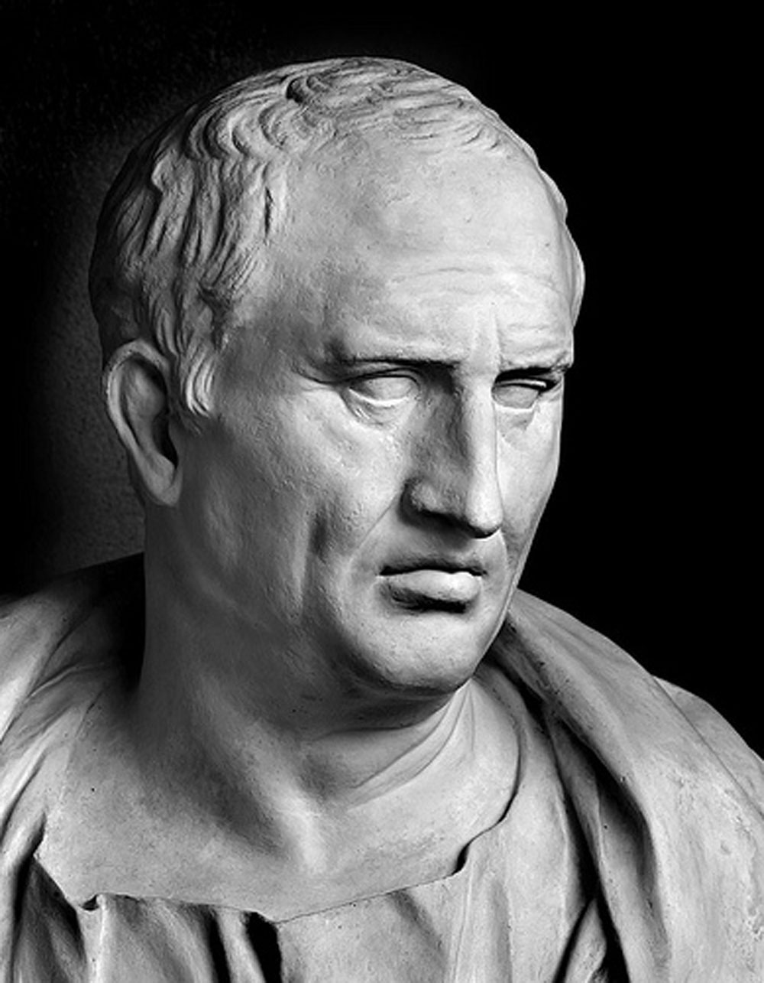
TEÓRICOS DE LA EDUCACIÓN ROMANA
En Roma hubo muchos teóricos de la educación:
Catón (234-149 a.C.), llamado "El viejo", se distinguió sobre todo por la importancia que atribuía a la formación del carácter
Marco Terencio Varrón 016-27 a.C.), fue partidario de una cultura romano-helénica, con base en la virtus romana: pietas, honestitas, austeritas.
Marco Porcio Catón
(234 a.C-149 a.C.)
Marco Terencio Varrón
(116 a.C-27 a.C.)

Slide 6
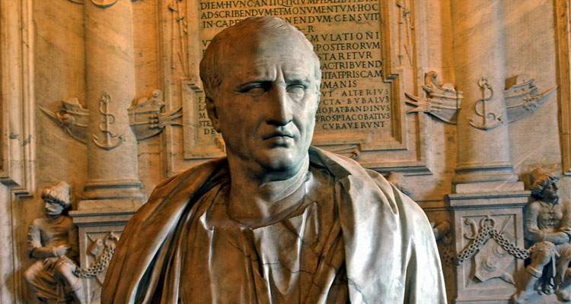
CICERÓN
LA VIRTUD ESTÁ EN LA ACCIÓN
Marco Tulio Cicerón (106 a.C.-43 a.C.), senador proclamado por el senado romano como "Padre de la Patria“.
Consideraba como el ideal de la educación formar un orador que reuniera las cualidades del dialéctico, del filósofo; del poeta, del jurista y del actor.
El orador encontraba su base de sustentación en la humanitas. Ésta, a su vez, se vinculaba al proyecto político de Roma: reunir a los diversos pueblos en un gran Imperio.
Cicerón fue el idealizador del derecho romano.

Slide 7
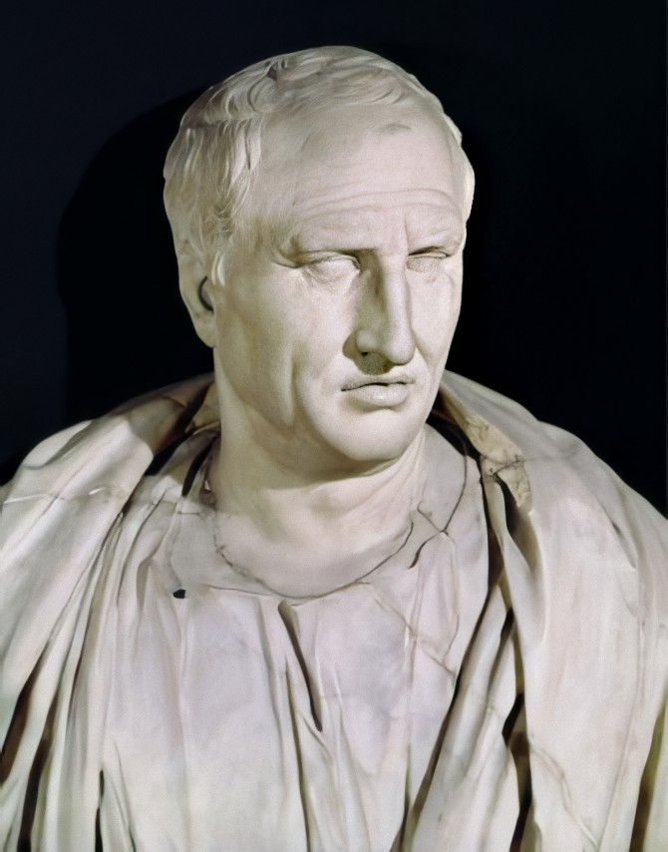
CICERÓN: DATOS BIOGRÁFICOS
Marco Tulio Cicerón (106-43 a.C.), orador y político romano, nació en Arpino, ciudad de Lacio donde su familia tenia una propiedad rural.
A los diez años fue enviado a Roma para completar su educación.
Entonces aprendió literatura griega, y latina, además de retórica, con los mejores maestros de la época tuvo como maestros a Mucio Cevola en derecho, Fedro, Diota y Filo en filosofía.
Profundizó en el conocimiento de las leyes y doctrinas filosóficas.
En 84 a. C. escribió su primera obra, De inventione, donde presentó su teoría sobre la retórica.

Slide 8
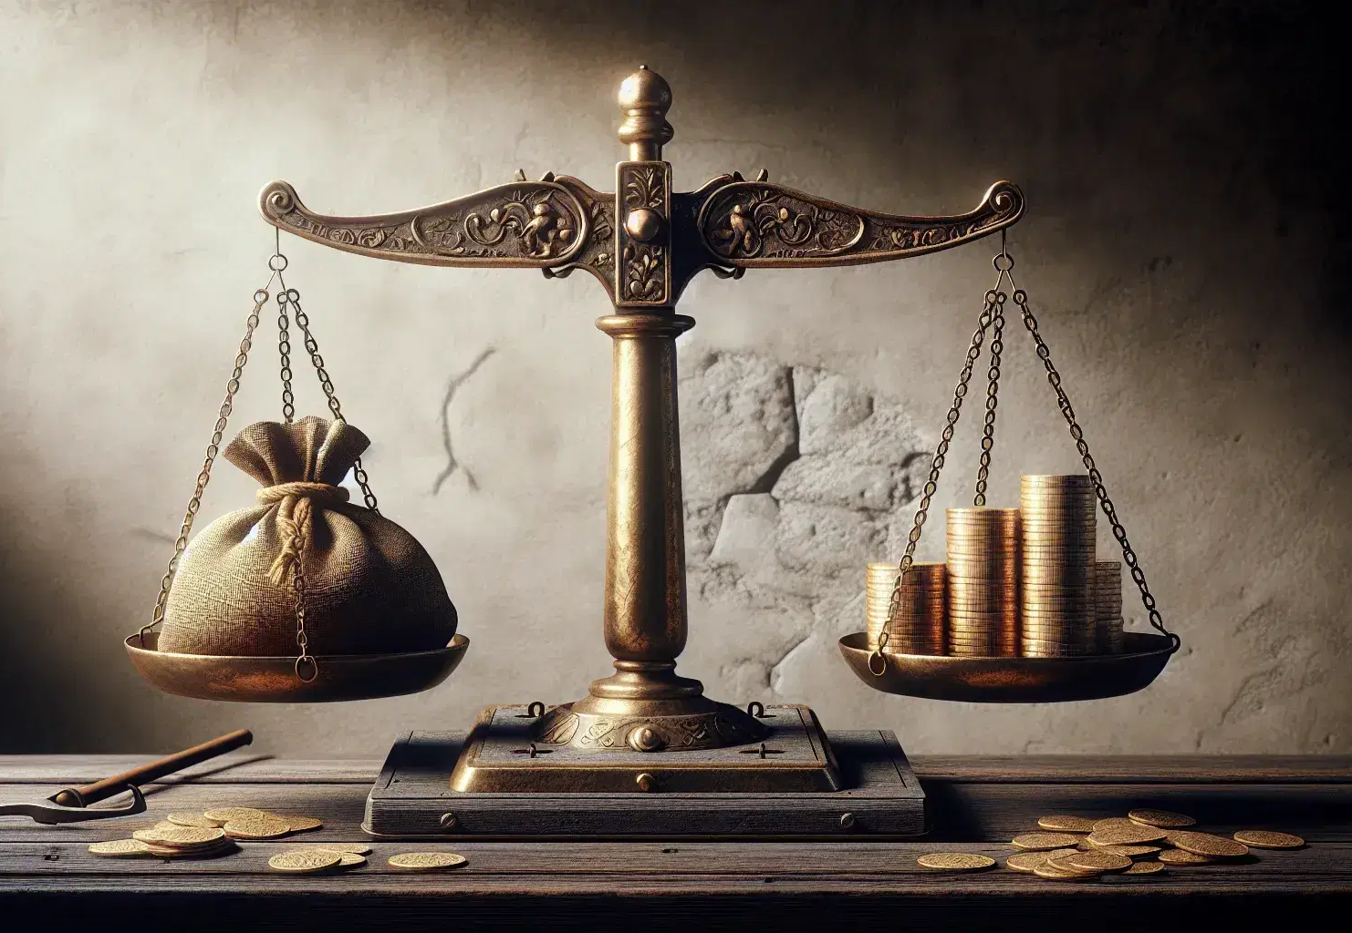
NATURALEZA Y ESENCIA DE LA HONESTIDAD
Nada en nuestra vida escapa al deber
Resolví escribir ahora para ti, empezando por lo que convenga mejor para tu edad y a mi autoridad paterna. Entre las cosas serias y útiles tratadas por los filósofos, no conozco nada más extenso y cuidadoso que las reglas y preceptos que nos transmitieron a propósito de los deberes.
En este estudio seguiremos, de preferencia, a los estoicos, pero sin servilismo, como es nuestra costumbre; nos saciaremos en sus fuentes, cuando lo juzguemos adecuado, pero no abdicaremos de nuestro punto de vista, nuestro juicio y nuestro arbitrio.

Slide 9
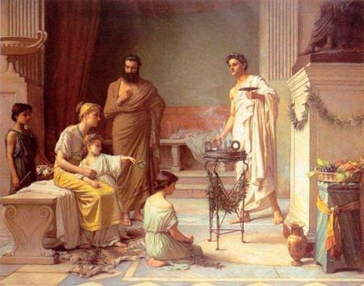
NATURALEZA Y ESENCIA DE LA HONESTIDAD
El mérito de la virtud está en la acción
[ ... ] Nos sustenta el ardiente deseo de saber y de conocer; nos encanta ser eminentes en la ciencia; ignorar, equivocarse, engañarse, ilusionarse, nos parece desgracia y vergüenza.
El mérito de la virtud está en la acción, pero hay intervalos frecuentes que permiten regresar a los estudios o, aun, a la actividad del espíritu que siempre nos impulsa, incluso en el trabajo, a mantenerlos sin íntermi,sión.
Además de eso, toda la actividad del espíritu tiene por objetivo tomar resoluciones honestas sobre las cosas que contribuyen a la felicidad, o a las investigaciones científicas.
Esto es lo que se debe observar en la primera fuente de nuestros deberes.

Slide 10
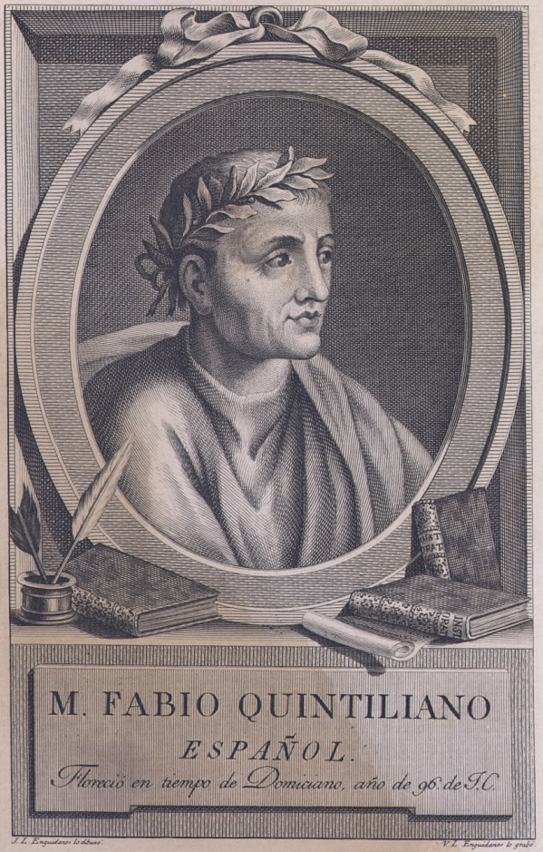
QUINTILIANO: ENSEÑAR DE ACUERDO A LA NATURALEZA HUMANA
Marco Fabio Ouintiliano (alrededor de 35-después de 96) nació en Calagurris, España. Estudió retórica e impartió clases en Roma durante 20 años.
En los últimos años de su vida, se dedicó a poner por escrito su rica experiencia, en la famosa obra *Instituto oratoria* en doce libros, sobre la educación del orador.
En ella Ouíntiliario no se limita a la didáctica y a la metodología de la retórica.
Trata el problema del talento, de las tareas del educador y del profesor, del estilo correcto de enseñanza, de educación y de numerosas cuestiones pedagó­gicas.

Slide 11
CÓMO RECONOCER LOS TALENTOS EN LOS NIÑOS
Y QUIENES DEBEN SER TRATADOS
01
Conducir el niño hasta el perito en el arte de enséñar.
Éste en seguida notará su inteligencia y su carácter.
Pues en los niños la memoria es el principal indice de inteligencia. Esta se revela por dos cualidades:
  Aprender fácilmente y recorder dar con fidelidad.
02
No me dará esperanza de buena índole un niño que, en su gusto por la imitación, no busque sino hacer reír.
Porque, antes de todo, será bueno aquel que en la verdad sea talentoso. Si no yo lo juzgaré antes retrasado que malo.
El bueno de verdad se alejará mucho de aquel lerdo e inerte.
03
Éste mi [niño bueno] comprenderá sin dificultad las cosas que le enseñen.
Algunas veces también preguntará.
Sin embargo, acompañará más de lo que correrá al frente.
Estos espíritus que de buen grado yo llamaría precoces, no llegarán jamás a la madurez.
04
Son los que fácilmente hacen cosas pequeñas y, guiados por la audacia,al intentan ostentan todo lo que pueden; pero, lo que pueden, en definitiva, es lo que se encuentra a su alcance; pronuncian las palabras, unas después de otras, con aire intrépido; las profieren sin ninguna pena; no van muy lejos, pero van rápido.

Slide 12
REFERENCIAS:
Alarcón, P. P. (1988). Cicerón: su proyección en la Historia de la Educación. Tabanque: Revista pedagógica, (4), 110-120. en: https://uvadoc.uva.es/bitstream/handle/10324/8694/Tabanque-1988-04-Ciceron.pdf?sequence=1&isAllowed=y
Albaladejo, T. (2015). Vigencia y actualidad de la Institutio oratoria de Quintiliano. Jesús de la Villa Polo; Patricia Cañizares Ferriz; Emma Falque Rey; José F. González Castro, 811-820. en: https://d1wqtxts1xzle7.cloudfront.net/105016494/Albaladejo._Vigencia_y_actualidad_de_la_Institutio_oratoria_de_Quintiliano-libre.pdf?1692096049=&response-content-disposition=inline%3B+filename%3D
Cicerón. (2013). El orador. Madrid, Alianza editorial.
________. (2021). Obras completas. México, Ebooklasicos.
_______ . (2023). Sobre los deberes. Madrid, Alianza editorial.
DOMUS ROMANA. Blog de la domus y la vida familiar en la antigua Roma. Magister et Grammaticus, escuela y maestros en Roma antigua. en: https://domus-romana.blogspot.com/2016/10/magister-et-grammaticus-escuela-y.html

Slide 13
REFERENCIAS:
Fernández, M. A. (2025). Cicerón en el aula digital: IA y la oratoria clásica como herramienta didáctica. AI & Antiquity, 53-66.en: https://ai-antiquity.org/index.php/ai/article/view/21/6
Moro Ipola, M., (2007). QUINTILIANO DE CALAHORRA: DIDÁCTICA Y ESTRATEGIAS EDUCATIVAS EN LA ANTIGUA ROMA. Foro de Educación, 5(9), 125-132. en: https://www.redalyc.org/pdf/4475/447544584009.pdf
Quintiliano. (2015). Instituciones oratorias. México. México. Moris Polanco, edición Kindle.
Sala, M. E. (2024). institutio oratoria: al encuentro de la propia voz en la escritura académica Corrientes actuales en los estudios retóricos iberoamericanos, 103. en: https://books.google.com.mx/books?hl=es&lr=&id=iBgfEQAAQBAJ&oi=fnd&pg=PA103&ots=-r-783k3kJ&sig=rnK15z41jYGIm2TTUBxwU6HVy54&redir_esc=y#v=onepage&q&f=false
Sancha, G. S. (2006). Marco Fabio Quintiliano: la educación del ciudadano romano. Iberia. en: https://josefranciscoescribanomaenza.wordpress.com/wp-content/uploads/2016/02/aquc3ad24.pdf

